Slide 1
KBS 수목드라마
맨홀
드라마 제작지원 제안서
극본 : 이재곤
연출 : 박만영
방송 : KBS 8월 9일
제작 : 셀트리온엔터테인먼트

Slide 2
목차
맨홀
작품 개요
기획 의도
제안 내용
지원 효과

Slide 3
작품 개요
맨홀
제 목 | 맨홀
방송형식 | 미니시리즈 16부작
제작일정 | 2017년 8월 9일 ~ 9월 28일
방송사
제작사 | 셀트리온엔터테인먼트
방송시간 | 수,목 PM 21:55-23:05
연 출 | 박만영
작 가 | 이재곤

Slide 4
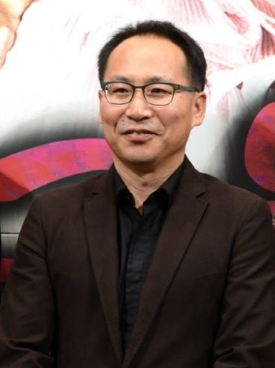
기획 의도
맨홀
박만영 감독
2008 KBS 월화드라마 〔 최강칠우 〕
2010 KBS 주말드라마 〔 결혼해주세요 〕
2014 KBS 일일연속극 〔 달콤한비밀 〕
2015 KBS 월화 드라마 〔 별난며느리 〕

Slide 5
기획 의도
맨홀
아무리 쿨~한 사랑이 유행하는 시대라지만, 힘든 삶에 사랑도 결혼도 포기하는 시대라지만,
여전히 사람들은 한 사람만을 사랑하는, 순애보를 꿈꾼다.
그래서 이 이야기는 사실 조금은 촌스러운 사랑이야기일지도 모른다.
누구에게나 짝사랑의 추억은 있다
짝사랑은 대게 인생의 흑역사 한 장면을 만들어내고 끝이 난다.
아무에게도 보이고 싶지 않은, 들키고 싶지 않은 사랑. 그러나 짝사랑이 언제나 찌질하다고만 생각하면 오산이다. 짝사랑에는 달콤함도 있고, 설렘도 있다.
그리고 그 어떤 사랑보다 담백하고 진솔하다.
그 남자의 짝사랑은 과연 성공할 것인가?
여기, 연인도 친구도 아닌 어정쩡한 상태로
매우 오랫동안 한 여자를 짝사랑해온 남자가 있다. 3수로 대학가고, 3년 놀다가,
3년 째 공무시원시험 준비 중인, 3대 독자 봉필!
그가, 결혼식을 일주일 남겨둔 짝사랑하는 여자의 마음을 얻기 위해 어디로 튈지
모르는 시간여행을 시작한다.
이제껏 당신이 한 번도 보지 못했던
처절하면서도 유쾌한, 그러면서도 가장 진솔한 사랑쟁취기!

Slide 6
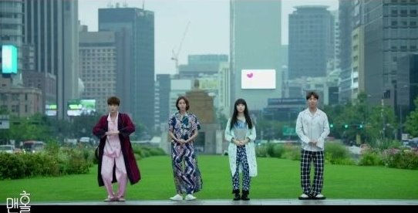
기획 의도
맨홀
(1) 흔남들의 훈내나는 우리 동네 이야기
- 우리 동네 떨거지들의 짠내훈내나는 로맨스
중견기업의 아들, 딸은커녕 돈 잘 번다는 그 흔한 의사집 아들 하나 없는 청춘군상들. 한 동네에서 나고 자라 초중고교를 같이 나온 덕분에
선후배 서열 확실한 떨거지 청춘들. 종사하는 일은 공무원 시험 준비생부터 편의점, 당구장, PC방, 만화방... 등등.
이 이야기는 우리 동네에서 일어난대도 충분한 개연성으로 고개 끄덕일 그런 이야기다.
모두들 우리의 친구, 선배, 동생들의 모습 그대로가 아닌가.
한 동네 살면서 어느 조폭 조직원보다 더 끈끈한 관계를 자부하는 이들이었으나, 이젠 먹고 사는 문제에 부딪혀 서로에게 점점 소홀해갈 때 즈음, 우리 동네 퀸카, 수진의 결혼 소식을 계기로 와해됐던 조직원들
하나둘씩 다시 뭉치기 시작한다.
무료하던 일상에 지친 조직원들이 필의 사랑쟁취기에 가세하면서 이 동네 최초이자 최후일, 거대 로맨스사건이 발생한다.
그러면서 동네 안에서 벌어지는 얽히고설키는 이들의 복잡한 로맨스라인들도 이 드라마의 또 다른 묘미다.

Slide 7
기획 의도
맨홀
(2) 4차원 랜덤 시간여행의 묘미
유일한 해결책, 맨홀
어느 날 밤 필은 결혼을 막을 방법을 찾지 못하고 사랑을 잃은 슬픔에 낙담하던 와중에 맨홀에 빠진다.
처절한 사랑의 쟁취가 시작되는 지점이다.
맨홀에 빠진 필은 어느 따뜻한 봄날, 고등학교 교실 안에서 졸다가 잠에서 깬다.
과거의 모습 그대로인 교실 안에서 필은, 독일어 선생 게쉬타포의 몽둥이보다 더 황망한 사건을 겪게 되는 것이다.
현실에서 결혼을 1주일 앞둔 수진은 쉬는 시간, 어제 빌려간 참고서를 돌려달라고 필을 닥달한다.
아! 그렇다면 필에게도 사랑을 이뤄낼 기적 같은 시간이 허락된 것인가!
필은 그래서 뻔질나게 맨홀을 들락거린다. 그런데 이게 언제 어디로 떨어질지 모르는 것이 문제다.
과거가 될 수도 있고 미래가 될 수도 있다. 그러나 필은 이 맨홀을 포기할 수 없다.
그것은 필에게 사랑을 이루고 말겠다는 집념의 여정이며, 우리에겐 ‘동네 떨거지들’의 과거행각을 엿볼 수 있는 즐거운 시간여행이다.
(3) 코미디로 똘똘 뭉친 여심자극 모성애자극 순애보 판타지
- 비현실적인, 그러나 지극히 현실적인
주로 동네 안에서 벌어질 이 이야기는 익숙함과 낯설음의 사이에서 교묘하게 줄타기를 할 것이다.
비현실적인 판타지를 소재로 사용하면서도 그 배경은 너무나 현실적인 우리 동네이고, 그 감정은 너무나 익숙한 짝사랑이다.
등장인물들 간에 거미줄처럼 복잡하게 엮인 사랑의 감정들 속에서
18년간이나 한 사람을 향해 뻗친 짝사랑의 감정 때문에 독특한 주인공의 캐릭터가 도드라지고,
이야기의 말미에 오게 될 또 다른 ‘중요한 감정선’이 드러나면 자칫 가볍게 보일지도 모르는 이 이야기가 훈훈하게 마무리될 것이다.
거창하지도, 그렇다고 가볍지도 않은 한편의 사랑이야기. 당의정糖衣錠처럼, 달콤한 설탕 속에 감춰진 묘약 같은 이야기.
그 곳이 이 시간여행의 목적지다.

Slide 8
인물 관계도
강재현(남,36세) 약사 |  | 영주
 | 옛사랑
박끝순(여,58세)
약혼자
봉필(남,28) 3년째 공시생
강수진(여,28) 첼로 선생님
짝사랑
부부
봉달(남,62세) 우체국장
오달수(남,30세)
DVD대여점
앙심
우정?!
절친
피해의식
동거중
석태父(남,56세)
집배원
이석태(남,28) 6년째 공시생
윤지숙(여,28) 편의점 부점장
부자관계
짝사랑
홍정애(여,28세)
절친
썸
윤미(여,40세?)
봉봉호프 마담
윤미(여) 봉봉호프 종업원
양구길(남,30세) PC, 당구장
짝사랑

Slide 9
인물 소개
맨홀
봉 필(남, 28세) : 3년째 공시생
“18년 동안 하루에 100원씩 저축해도 그게 대체 얼마냐!
두고 봐라, 지가 나 두고 딴 놈이랑 무사히 결혼할 수 있을 거 같아?”
하음 봉씨 집안의 3대 독자.
3수 끝에 대학엘 가서 졸업 후 3년 놀다가 공무원준비 3년째인 동네 대표 백수. 술은 말술에다 담배는 골초, 운동은 땀나는게 싫어서
목숨 걸린 일 아니고서는 절대 뛰는 법이 없다. 대책 없는 인생에 집에서는 금전적 지원이 끊긴지 오래였고, 동네 여기저기서 빌붙어먹다
급기야 집에까지 민 원이 들어왔다. 우체국장을 엮임하며 나름 동네유명인사였던 필의 아버지. 때문에 현재는 부모님과 하루 용돈
만원에 공무원시험을 준비하는 것으로 굴욕적이지 만 나름 합리적인 타협점을 찾았다. 하지만 그렇게 시작한 공부가 제대로 될 리
만무하다. 여전히 필은 동네 독서실을 베이스캠프 삼아, 무릎 나온 츄리닝을 전투복 삼아 북에서 내려온 무장공비마냥 온 동네를
들쑤시고 다닌다.
생기다 만 얼굴에 자라다 만 키. 미팅이나 소개팅을 나가면 빠지지 않는 말빨 덕분에 항상 분위기를 주도하긴 하지만 늘 중요한 선택의
순간에는 드래프트 순위 밖으로 밀려난다. 학교 성적도 그의 연애 성적과 크게 다르지 않다. 모든 면에서 항상 평균 이하의 불쌍한 청춘
이지만 그래도 나름 인간적인면과 호방한 성격 덕에 늘 주위에 사람이 끊이질 않고, 동네 술자리의 고정 패널처럼 이리저리 불려 다닌다.
그의 성격에 유일하지만 치명 적인 단점이 있다면 바로 밑도 끝도 없는 똥고집이다. 융통성이라고는 눈을 씻고 찾아볼 수 없는 그에게
한번 좋은 것은 영원히 좋은 것이고, 한번 싫은 것은 영원히 싫은 것이다. 그리고 그 좋은 것에 재수 없게 걸려든 이가 바로 옆집 사는
수진이다. 무려 18년 동안이나 이어진 수진을 향한 필 의 짝사랑. 겉으로는 아닌 척 수진에게 툭툭거리며 함부로 대하지만 동네사람들은
다 안다. 필이 수진을 얼마나 좋아하며 사랑하고 있는지.
이는 동네 친구 진숙에게 끝없이 수진과 엮어달라고 압력을 넣다가 소문이 난 탓이기도 하다.
그러던 어느 날 수진의 집으로 함이 들어간다. 필만 모르고 있었던 수진의 결혼식
하루 만원에 나름 안정적으로 유지되던 필의 인생은 대책 없이 요동치기 시작한다.
이 사태를 막지 못하면 1주일 뒤, 오매불망 기다리던 수진의 결혼식에 필은 신랑이 아니라 하객으로 참석하게 될 판이다.
“내 눈에 흙... 아니 내 눈에 황토흙침대가 들어온다고 해도 나는 이 결혼 절대 허락 못해!!”
18년간이나 억눌러왔던 수진을 향한 필의 사랑이 한꺼번에 터져 오르니 그 피해반경은 측정불가다.
CAST
김재중

Slide 10
인물 소개
맨홀
강수진(여, 28세) : 첼로 선생님
“필아, 내 결혼식 와 줄 거지? 넌 내 둘도 없는 친구잖아.”
필과 담벼락 하나를 사이에 두고 18년을 살고 있는 필의 필생의 사랑.
평범한 샐러리맨 아버지와 전업주부 어머니 사이에서 태어난 것 치고는 꽤나 그 자태가 고급지다.
거기다 귀한 외동딸로 관리까지 제대로 받았으니 날이 갈수록 동네에서는 군계일학이다.
긴 생머리에 걸맞은 수수하고 조신한 매력과 의도하지 않아도 새어나오는 팜므파탈의 섹시함이 공존하고 있으니 조선시대에 태어났다면
장녹수와 호각을 이룰 정도는 되었을 것이다. 더군다나 나름 자기관리도 철저해서 동네 어른들 사이에서 평판도 꽤 좋은 편이다.
그런 탓에 남자들에겐 선망의 대상이요, 여자들에겐 타도의 대상으로 일찌감치 자리매김했다.
동네 조직원들과는 삶의 노선을 달리하는 탓에 ‘준회원’정도에만 머물러 있는 그녀지만 필과 진숙만큼은 둘도 없는 친구로
지내고 있다. 필이야 악연이 많아 그렇다 치지만 스타일이 정반대인 선머슴 같은 진숙과는 공교롭게도 초등학교 3학년 전학 온 이후로
고등학교 졸업 때까지 줄 곧 같은 반에 배정되는 놀라운 인연으로 단짝 친구가 되었다.
그래서 이미 결혼식 부케는 진숙에게 맡겨놓은 상태다. 다만 독신주의자 진숙이 영 내키지 않아 할 뿐이다.
어릴 적 화가를 꿈꿨지만 ‘필 때문에’ 그 꿈을 접게 됐고, ‘필 때문에’ 경찰서에 끌려가거나 본의 아니게 ‘걸레’라는 타이틀이
생기는 등 필로 인한 인생의 우여곡절이 너무도 많았다. 하지만 필이 왜 그러는지 너무 잘 알고 있다. 자신을 향한 필의 오랜 사랑.
괜히 툭툭거리고 사사건건 참견하는 필의 삐뚤어진 표현방식에 상당히 피곤하긴 하지만 필의 그 마음만은 싫지 않다.
수진 또한 가끔씩 필과 사랑에 빠지는 상상을 해보기도 하지만 가진 것 없고 한심한 인생인 필이 여간 부끄러운 것이 아니라 금세
고개를 휘저어 생각을 떨쳐낸다.
사실 필의 목숨을 건 방해공작에도 수진은 은밀하고 꾸준하게 연애를 계속 해왔었다.
특별히 무언가를 하지 않아도 자신에게 대책 없이 빠져드는 남자들. 덕분에 수진에게 연애란 백화점에서 쇼핑 정도의 의미였다.
수진의 학창시절 성적은 그다지 좋지 못했다.
때문에 수진의 부모님은 결국 비싼 레슨비를 들여 그녀에게 첼로를 가르쳤고, 결국 지금은 동네 음악학원에서 첼로를 가르치고 있다.
그러던 중 동네 떨거지들과는 차원이 다른 스마트함으로 무장한 재현이 첼로학원에 등록하며 둘의 인연이 시작되었다.
금세 재현의 애정공세에 넘어가 결혼까지 약속하게 된 수진. 결혼이 얼마 남지 않는 지금 새삼스레 필의 18년 순애보가 그녀의
마음을 흔드는지 그녀도 알 길이 없다.
CAST
유이

Slide 11
인물 소개
맨홀
오진숙(여, 28세) : 편의점 부점장
“미팅 간다고 지랄! 맞선 본다고 지랄! 이젠 결혼한다고 지랄이냐!
18년 동안 뭐했냐! 뷰웅신...”
필, 수진과 함께 한동네에서 쭈욱 같이 살면서 학교도 같이 다녔다.
남자같이 털털한 성격 덕분에 온 동네 남자들에게 술친구로 인기가 많지만 절대 여자대접은 못 받는다.
그다지 못난 얼굴은 아니지만 뭐, 여자로서 잘 안 끌리는 그런 스타일이라나 뭐라나.
늘상 제 실속은 못 챙기고, 동네 한심한 인생들의 찌질한 연애 스토리나 상담해주는 왕엄마 역할을 자처 하고 있다.
유독 수진과 단짝이라 수진에게 흑심품은 남성들의 주요타겟 1순위였다. 한때는 이 남자들이 자신에게 대시하는 것이란 착각에 빠져
꿈길을 거 닐었던 순간도 있었다. 이거야 말로 대박 중에 왕대박. 남자가 비처럼 쏟아지다니! 하지만 소동파의 일장춘몽보다 몇 갑절은
더 덧없고 쓸쓸한 꿈 에 불과했다. 그래서였을까, 진숙은 고등학교 때부터 독신주의자가 되기로 결심했다. 수시로 남자를 바꿔가며
만나는 수진이 얄밉기도 했지만 못 난 내 탓이지 잘난 쟤 탓은 아니잖은가. 그 이후로 워낙에 남자들에게 퉁명스럽기로 유명해져서
주요 타겟에서는 제외됐지만 18년간 한사코 수진 을 향한 마음에 자신을 은근히 이용하는 한 남자가 있다.
저, 저, 빌어먹을 놈, 필이다. 필과 진숙은 사실 이미 볼 거 못 볼 거 다 본 사이다. 아주 어렸을 때 이미 여탕에서 조우한 적이
있었던 것이다. 진숙은 기억도 가물가물하지만 필 저 놈은 목욕탕 이야기만 나오면 괜히 이를 드러내며 실실 웃는다.
동네에서 작은 수퍼마켓을 하시던 부모 밑에서 4남매 중 맏딸로 자랐다. 첫째 특유의 든든함과 어른스러움이 장착되어 있어,
동네 조직원들 사이 에서 누나이자 엄마 역할을 자처하는 그런 존재다. 넉넉한 형편이 아니어서 사교육의 혜택은 못 받고 자랐지만
그래도 동네 조직원들 중 전교 석차 10위 안에도 꾸준히 랭크됐던 유일한 인물이다.
좋은 대학 갈 수 있었지만 집안형편상 전액장학금 때문에 한 단계 낮은 대학에 입학할 정도로 생각이 깊다.
필이 수진과 잘되기를 진심으로 바라고 있어서 필의 요청이 있을 때마다 항상 두 사람을 엮어주려고 무던히도 노력했지만 결정적인
순간마다 필 이 일을 그르친다. “아씨... 마음은 안 그런데...자꾸 말이 헛나와서...” 이런 한심한 변명을 들을 때마다 “칸트가 그랬다더라.
진실로 사랑에 빠진 남자는 애인 앞에선 고백하는 법을 잊어버린다고. 힘내라.” 다독여주기도 한다.
대학졸업하고 취직하면서 가족들과 함께 이사했지만, 이 직장 저 직장 정을 못 붙이고 옮겨 다니다 결국엔 동네 편의점 부점장으로
부임(?)해 왔 다. 그것도 가족들은 두고 달랑 혼자서. 같이 자란 친구들도 많고 이 동네가 좋아서라지만 글쎄...? 실은 진숙이 다시
이 지긋지긋한 동네를 찾은 이 유는 아직 진숙도 깨닫지 못하는 누군가를 향한 마음 때문이다. 어쨌든 유일하게 고정수입이 있는
월급쟁이라서 동네 떨거지들에겐 싫은 내색 않고 술을 사주는 바람에 그녀의 옥탑방은 이들의 아지트가 되어버렸다.
뭐, 이쯤되면 호구라고 생각해도 될 듯 싶다. 수진에게 고백 못하는 필을 답답한 놈이라고 힐난하면서도 정작 그녀 자신도 가슴에
담아둔 사랑을 말하지 못하고 있다. 그 사랑은 아직 아무에게도 들키지 않았다.
CAST
정혜성

Slide 12
인물 소개
맨홀
이석태(남, 28세) : 6년째 공시생
“봉 필!! 무슨 일이 있어서 너만은 내가 이긴다. 너만 망하면 내 인생은 성공이야!!”
필의 비공식 ‘빵셔틀’
“구르는 돌에는 이끼가 끼지 않는다”고 했던가. 하지만 그의 머리는 ‘석태’라는 이름이 부끄럽지 않게, 제대로 굴려보기도 전에
이미 이끼 낀 돌이었다. 동네 대표 돌머리 필에게 마저 멍청하다 놀림 받는 석태는 대학진학 실패 후 무너진 자존심을 지키기 위해 공무원
준비를 시작했다. 하지만 6년째 주구장창 그 ‘준비’만 하며 스스로 돌머리임을 인증하고 있다.
봉필과는 같은 병원에서 태어나 평생을 함께 해온 죽마고우이자 최측근.
하지만 필과는 달리 석태에게 필은 그리 달가운 존재가 아니다. 어릴 적, 남들보다 반 박자 느린 몸놀림과 두 박자는 더 느린 센스로
친구들 사이에 서 따돌림을 당했을 때, 필이 나타나 석태를 괴롭히는 악당들을 모두 물리치고 석태를 친구로서 받아주었다.
마치 히어로물의 한 장면 같았던 필과 의 첫만남. 하지만 필이 석태에게 좋은 친구였던 날은 단지 그날 하루뿐이었다.
그날 이후 상전이 하인 부리듯 본격적으로 자신을 ‘빵셔틀’ 취급하는 필을 보며 석태는 차라리 왕따일 때가 행복했다며 수많은 밤을
눈물로 지 새웠는데... 하지만 석태가 필에게 벗어날 수 없었던 이유가 있다. 하필이면 아버지가 집배원으로 일하시는 우체국에 국장이
필의 아버지였기 때문이다. 석태는 어린 마음에도 갸륵하게 가정의 평화를 위해 자신을 희생하겠다며 기꺼이 필의 친애하는 빵셔틀이
되었다. 그날이 있기 전까지는..
“필아, 나 사실 수진이 좋아한다? 근데 이건 비밀이다.” 석태는 남몰래 품고 있던 수진에 대한 연정을 필에게 조심스럽게 털어놓았다.
그래도 필이 자신의 유일한 친구라고 생각했기 때문이었다. 하지만 이는 석태의 순진했던 착각이었다.
그날 밤, 동네 놀이터에서 필에게 곤죽이 되도록 얻어맞은 석태는 뒤늦게 깨달았다. ‘그래... 이놈도 수진이를 좋아하는구나!’
그리고 가슴 깊은 곳에서 부글부글 끓어오르는 필에 대한 분노. ‘봉필. 널 부셔버리겠어!!’
그날 이후 수진을 떠올리기만 해도 욱신거리는 눈탱이 탓에 차선책인 진숙에게 자연스레 마음이 가기 시작했다.
하지만 석태는 여전히 그날의 치욕을 잊지 않고 막걸리의 숙취처럼 은밀하고 끈질기게 필에게 복수를 진행했다.
필의 수능전날, 시험 잘 보라고 ‘야동 콜렉션’을 선물한다든지, 운전면허 실기시험 전날, 필에게 밤새 술을 사준다든지.
내가 올라가지 못한다면 필을 끌어내려서라도 반드시 이기고야 말겠다는 일념으로 필의 인생을 방해했다.
하지만 석태가 이런 귀여운 복수들에 만족했다면 그건 경기도 오산이다.
정작 필을 향한 석태의 마지막 크로스 카운터는 아직 수면 위로 드러나지 않았으니까.
CAST
차선우

Slide 13
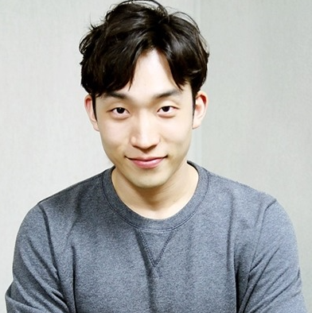
인물 소개
맨홀
오 달수(남, 30세) : DVD대리점 운영
“포기해. 사랑하고 싶다면 결혼을, 결혼하고 싶다면 사랑을.”
필의 동네선배이자 ‘동네조직’의 리더격.
비상한 두뇌에 냉철하고 지적이지만 아주 시니컬하다.
어려서부터 또래보다 조숙했던 그는 동네의 ‘교육영화’ 공급책이었다.
‘영상물’에 대한 달수의 지대한 관심은 결국 그를 영화학도 만들었다.
하지만 동네 조직원들이 모두 출연한 그의 졸업 작품이 미완으로 남았음에도 ‘완성되지 않아 다행’ 베스트3 안에 이름을
올리면서 영화감독이라는 그의 꿈도 미완으로 남고 말았다.
그럼에도 영화인으로서의 꿈을 완전히 접지 못한 달수는 동네에서 DVD판매/대여점을 운영하는 것으로 인생의 타협점을 찾았다.
모두가 다운로드를 통해 영화를 보는 시대에, 심지어 스트리밍으로도 볼 수 있는 시대에, DVD대여점이라니...! 맞다.
당신이 생각하는 그 것. 하루 평균 손님 수는 0~5명 정도? 사실 5명도 많다고 할 수 있다. 아, 단골 손님은 나머지 동네 조직원 4명.
문제는 이들이 전혀 매상에 도움이 안 된다는 것이다. 허구한 날 술을 싸들고 와 술판이나 벌이기 일쑤니까 말이다.
사실, 그는 재벌 3세까지는 아니더라도, 나름 금수저 소리를 들으면서 자란, 그러니까, 이런 망할게 뻔한 가게를 운영해도 손가락은
빨지 않을 정도의 재산을 소유하고 있다. 다른 형제들과는 너무 다른 노선을 걷는 탓에 부친께서 그를 이곳으로 유배 보냈고, 그렇게
그는 이 동네와 엮이게 되었다. 이러한 그의 비밀(?)은 어쩌다보니, 정애만 알게 되었다.
그 때문일까, 그 옆에는 정애가 항상 달라붙어 있었고, 그녀의 끝없는 구애에 못 이겨 현재 2년 째 그녀와 동거 중이다.
하지만 애초에 사랑 따위는 믿지 않는 그였기에 잠깐의 불장난정도로 생각하며 결정했던 일.
이젠 그마저도 시들해졌지만 언젠가부터 정애를 볼 때면 시나리오의 영감이 떠오르기 시작한다.
장르는 뭐랄까... 진정성 있는 ‘최루성 에로’? 제목은 홍상수 스타일로다가 ‘떡 본 김에 제사 지낸다’??
최근 수진의 결혼을 막기 위해 동분서주하는 필을 보며 달수의 머릿속은 조금 복잡해졌다.
예전 같았으면 ‘사랑에 관한 유일한 승리는 탈출뿐’이라는 나폴레옹의 명언을 멋들어지게 읊으며 필을 비웃었겠지만 문득
정애도 수진처럼 떠 날 수 있다는 생각에 가슴이 먹먹해진다. 마치 얼마 남지 않은 머리숱처럼 그에게 소중한 존재가 되어버린 정애.
내가 사랑 따위를 할 리 없다며 애써 마음을 외면하던 중 술자리에서 정애를 힐끔힐끔 훔쳐보는 구길의 눈길이 점점 거슬리기
시작한다.
CAST
이상이

Slide 14
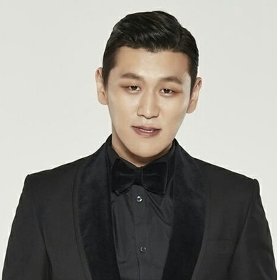
인물 소개
맨홀
양 구길(남, 30세) : PC+당구장 운영
“수진이 신랑될 놈, 손 좀 봐줘? 한 3시간 패면 될 거 같은데?”
필의 선배이자 달수와 동네친구. 우직하고 직선적인 인물.
한물간 업종, 당구장을 차려놓고 파리만 날리고 있다.
돌아가신 아버지가 수십 년간 운영해오던 당구장을 해병대 제대 후 맡아서 운영하고 있다.
손님도 없을뿐더러 다이도 개판이어서 그냥 구색만 갖추고 있는 중인데, 요즘 컴퓨터 게임에 맛이 들린 탓에 피씨방으로의
업종전환을 심각하게 고려하고 있다.
하지만 겉보기완 다르게, 돌아가신 아버지의 사진을 태극기와 해병대마크 옆에 걸어놓을 정도로 효자라서 쉬이 마음을 정하지
못하다가 결국 당구 대가 있는 피씨방인지 컴퓨터가 있는 당구장인지 요상한 가게를 운영하게 되었다.
공부론 틀린 머리란 걸 일찌감치 깨닫고 운동으로만 돌았다. 언젠가 올림픽 중계를 시청하다 금메달을 따는 유도선수에 필이
꽂혀서 유도를 시작한 그는 무려 공인 3단까지 따게 되었다. 하지만 무도인으로서의 장밋빛 미래도 잠시, 그 힘을 주체하지
못하고 술자리에서 쓰는 바람에 폭력 전과를 달 뻔 했다.
비록 상대와 합의를 보고 잘 마무리 지었지만 구치소까지 잠시 경험하며 유도와의 인연을 완전히 끊어버렸다.
술만 마시면 구치소 별 까지 합해 인생 4단의 고수라고 으스대긴 하지만 이후론 힘자랑을 하지 않는 걸 보면 그 때의 일을
많이 후회하는 것 같다.
팔랑거리는 다른 동네 떨거지들과는 달리 조용하고 우직한 그의 성격은 그의 아버지를 닮은 것이다.
아버지는 죽기 전 때때로 자신의 지고지순한 사랑에 대해서 일장연설을 했었고, 그 영향으로 구길은 한 여자만을 죽어라 바라보는,
짝사랑의 화신이 되었다.
그 상대는 바로 정애다. 하지만 달수와 벌써 2년 째 동거중인 정애, 구길은 그 사실을 떠올리는 것만으로도 가슴이 찢어지지만
어쩔 수 없다. 남자가 한번 사랑을 정했으면 짝사랑이든 헛사랑이든 끝까지 가보는 수밖에.
누구보다 필의 마음을 잘 이해하는 구길은 필을 도와줄 방법을 함께 궁리하지만 일주일 남은 결혼식을 무슨 수로 막는단 말인가.
그에게 사랑은 늘 누군가에게 뺏기는 것이고, 홀로 바라만 보는 것일진대.
하지만 구길의 일방통행 짝사랑에 유턴을 하게 만드는 누군가가 나타난다.
짝사랑은 누구에게나 공평한 기회를 제공하는 법이니까.
CAST
강홍석

Slide 15
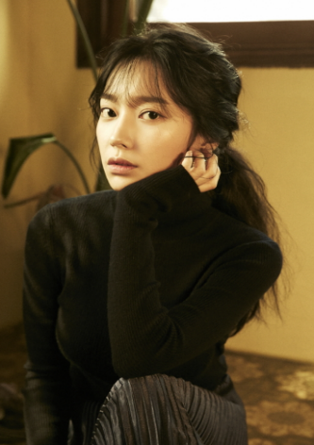
인물 소개
맨홀
홍정애(여, 28세) : 달수의 동거녀
“내 마음 나도 몰라. 그 왜, 여자의 마음은 갈대라고 하잖아.”
어쩌다보니 필과는 앙숙인, 서로 못 잡아먹어 안달이 난 사이가 되었다.
뱉는 말이나 행동거지를 보면 머리 한군데가 휑하니 빈 듯 하나 귀여운 외모에 애교를 곧 잘 부린다.
동네 떨거지 패거리에서 철딱서니와 백치미를 담당하고 있다.
알록달록 칼라풀한 패션센스에 엽기적인 카우보이 부츠, 하루 종일 달수네 가게에서 순정멜로 영화를 붙들고 산다.
끈질긴 구애 끝에 존경하고 사랑하는 선배 달수와 동거까지 하게 됐다. 그 땐 세상을 다 가진 듯 했는데, 점점 시들해지는 달수의
태도에 불만이 쌓인다.
그도 그럴 것이 달수가 도무지 잠자리를 가지려고 하지 않는 것이다.
갖은 방법으로 달수를 유혹해 보기도 했지만 돌아오는 건 늘 시큰둥한 반응이다.
어느 잡지에서 ‘목욕을 막 끝낸 여자의 젖은 머리칼과 비누향기가 남성들을 자극한다.’는 기사를 읽고 거의 하루에 한 번
목욕탕을 다니고 있다. 그래도 별 반응이 없자 정애의 속앓이와 히스테리는 점점 극으로 치닫는다.
잘생긴 달수의 얼굴에 빠져 정신 못차리던 여대생 시절, 차라리 좀 무식하기는 했지만 화끈하고 스트레이트한 구길과
사귀었더라면 내 인생은 어 떻게 됐을까?
나는 달수를 원했던 것일까, 사랑을 원했던 것일까?
정애는 오늘도 뒤돌아 누운 달수의 등 너머로 외로움을 달래며 옛날 생각에 빠져든다.
그러던 어느 날 인터넷 쇼핑으로 옷을 주문하던 그녀가 몰래 숨겨놓은 달수의 ‘X파일’을 보고야 만다.
출렁이는 살색들의 향연. 충격에 넋을 잃은 것도 잠시 ‘그래 이거야!!’
정애는 달수의 ‘콜렉션’에서 본 것과 비슷한 야한 란제리 하나를 더 주문한다.
CAST
김민지

Slide 16
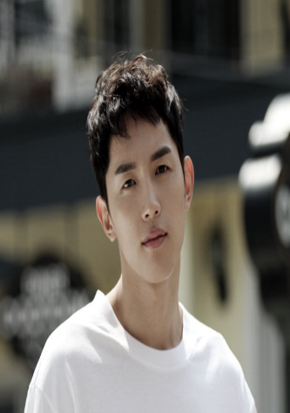
인물 소개
맨홀
강재현(남, 36세) : 약사, 수진의 약혼자
“이 동네만큼 텃세가 심한 동네는 첨이야. 꼭 이상한 나라에 온 거 같다니까!”
비조직원이자, 이방인이며, 필의 연적이자 동시에 수진의 약혼자.
동네 약국의 약사로 젠틀하고 잘생긴 외모에 수입으로 따지자면 이 동네 또래들 중 단연 TOP이다.
18개월 전, 이 동네로 막 이사 왔을 무렵, 수 진과 우연히 만나 인연을 맺게 되었다.
이 동네 태생의 남정네들과는 전혀 다른 스마트함을 앞세워 마치 재벌 2세가 여자를 꼬시듯 단박에 수진의 마음을 사로잡았다.
필의 ‘사랑 쟁취기’가 시작되면서 사사건건 필과 부딪히는 인물이다.
필은 몰랐지만 신기하게도 필의 인생의 중요한 순간들엔 언제나 그가 필의 주변을 맴돌고 있었다.
다만 서로가 서로의 악연을 알아보지 못했을 뿐. 필은 믿고 있다. 재현이란 놈은 필시 음흉한 놈이란 것을.
게다가 몇 번의 맨홀여행으로 재현의 결혼을 파토낼 몇 가지의 증거들도 모으고 있는 것이다.
이렇게 잘생기고 매너까지 좋은 완벽한 남자가 이 이상한 동네에 와서, 이 동네보다 더 이상한 놈들 때문에 계속 꼴이 우습게 망가진다. 혹시 있을지 모를 자신의 하자를 찾겠다며 뒷조사까지 서슴지 않는 동네 떨거지들 때문에 여간 신경이 쓰이는 것이 아니다.
그래서 일찌감치 수진에게 다짐해뒀다. “우리 결혼하면 장인장모님 모시고 완전히 이 동네 뜨자. 이사비용은 내가 댈게.”
아무리 이해심 많고 헌신적인 재현이지만 자신과 수진의 행복을 위해서 한시라도 빨리 이 블랙홀 같은 동네를 벗어나야
한다고 생각하는 그다.
하지만 필이 누구던가. 이 동네 최고의 또라이 필이 18년 묶은 독기를 품고 달려들고 있는데 이 결혼, 재현이 원하는 대로
무사히 치를 수나 있을지 심히 걱정된다. 왜냐하면 저 빌어먹을 놈이 내가 숨기고 싶은 어떤 사실을 자꾸만 들춰내고 있기 때문이다.
이 사실이 드러나면 이 결혼에 심대한 타격을 입을지도 모른다.
CAST
장미관

Slide 17
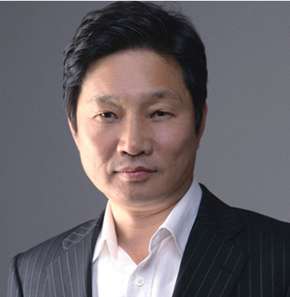
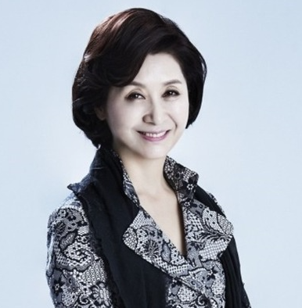
인물 소개
맨홀
봉 달(남, 62세)/박끝순(여, 58세) : 봉필의 부모님, 우체국장
“자식농사? 알게 뭐야. 우리가 농사꾼이야?”
부모와 자식은 하늘이 맺어준 인연이라 했던가.
“하늘이시여... 저희들이 전생에 무슨 업보를 지었기에 이련 시련을 주시나이까.”
그래도 필이 하나 밖에 없는 3대 독자라고 언젠간 사람 되겠지 하는 밑도 끝도 없는 기대감으로 키우고는 있지만
그들에게는 매일 매일이 인내심 테스트요, 극기훈련이다.
3년 째 공무원준비를 가장한 백수 생활을 하고 있는 필을 볼 때마다 봉 달과 끝순은 억장이 무너지지만 아주 가끔은
사랑스러웠던 필의 어릴 적 모습이 떠오르기도 한다. 초등학생 시절 성적표를 수와 우로만 채우던, 아침마다 문안인사로
하루를 시작하던 그 착했던 아들.
봉달과 끝순은 그 때의 필을 무척이나 사랑했었다. 그 놈의 수진이가 이 동네로 전학을 오기 전까지는.
하지만 공공의 적 앞에서 아군의 연대는 강해진다고 했던가. 그들은 서로가 서로에게 필의 만행들을 잊기 위한 인생의
도피처가 되어주었고, 그 결과 두 사람의 금슬은 막 결혼한 1년차 신혼부부를 방불케 한다. 어디든 같이 붙어 다니고
서로의 취향과 행동, 스타일까지 쌍둥이처럼 똑같다. 그 나이에 커플룩까지 입고 다니는 걸 보면 필이 정신 차리는 것보다
차라리 자식 하나 더 보는 게 빠르지 않나 싶기도 하다.
그래도 수진의 결혼으로 혹시나 필이 정신 차리지 않을까 하는 알량한 기대감에 오늘도 그들은 필에게 읍소한다.
“아들아. 너가 수진이를 사랑하는 것만큼이나 너도 우리에게 사랑받는 존재였단다. 옛날에는...”
CAST
주진모
CAST
김혜옥

Slide 18
인물 소개
맨홀
석태父(남, 56세): 우체국 집배원
“봉씨 가문 잘 되는 꼴, 차마 두고 볼 수가 없다!”
무협지 마니아. 인생을 통틀어 읽은 책이 무협지가 거의 전부인 사람.
그래서인가, 자신 스스로 험난한 인생의 파도를 겪을 때마다 고난 속을 묵묵히 수행하는 무협지 주인공과 자신을 동일시한다.
그래서 말투도 제법 무협지 스타일이다.
봉 달이 국장인 동네 우체국에서 집배원으로 일하고 있다. 안정적인 공무원 인생에도 불구하고, 팔뚝에 참을 인(忍)자를 새긴 채 남자 냄새를
시큼하게 풍긴다.
보스인 봉 달에게도 굽히는 법이 없어 서로 불편한 관계를 유지하고 있다. 하지만 이는 소심하고 여린 그의 속마음을 감추기 위한 그만의 위장전술이다.
사실 그는 봉 달과 맞설 때마다 바싹바싹 마르는 입과 트위스트를 추는 염통을 들키지 않기 위해 무던히 애를 쓰고 있다. 봉 달의 심리적 라이벌.
봉 달을 향한 그의 소심한 반항은 사실 아들 석태 때문이기도 하다. 석태가 어릴 적부터 필에게 지속적인 무시와 괴롭힘을 당했다는 사실을 알았
을 때 그의 피해의식은 폭발했다. 그는 무협소설의 주인공이 되는 상상을 하며 봉씨 가문의 멸문지화를 가져오겠노라 다짐했었다.
그래서 매일매 일 복수의 기회를 엿보기는 하지만 그 복수의 스케일은 그의 염통만큼이나 앙증맞기 그지없다.
복수를 향한 갈증으로 메말라버린 그의 가슴.
하지만 사막에도 꽃이 피듯 그의 가슴에도 사랑이 피어있긴 하다.
하늘로 먼저 떠나버린 석태 엄마를 떠올리게 하는 여자. 바로 봉봉호프의 미자다. 하지만 말 한마디 제대로 못 붙이고 바라보기만을 2년째.
언젠가는 석태의 공무원 합격도, 봉씨 집안의 몰락도 그리고 미자씨와의 사랑도 이루어지길 기다리며 오늘도 팔뚝에 한땀 한땀 참을 인(忍)자를 새긴다.

Slide 19
인물 소개
맨홀
봉봉호프
낮에는 카페, 밤에는 술을 파는 곳. 가끔 라이브 공연도 진행되는데, 필의 술주정 쌩목 라이브가 대부분이다.
동네 조직원들의 아지트이자, 사랑의 기쁨과 슬픔, 행복과 절망, 그 모든 감정들이 뒤섞여 있는 곳.
미자 : 봉봉호프 마담
5년 째 서른다섯으로 살고 있는 나이 미상의 봉봉호프 사장님.
들리는 소문에 따르면 그동안 돌아다닌 동네만큼이나 많은 남자들과 동거를 했다는 쿨한 여자.
하지만 이제 그녀의 역마살도 지칠 대로 지친 모양이다.
그녀는 괜찮은 남자를 만나 정착하고 싶다는 일념으로 매일매일 동네 남정네들을 스캔하기 시작한다.
그러다 그녀의 레이더망에 포착된 태평양 어깨를 가진 한 남자. 바로 석태 父이다.
CAST
서영
윤미 : 봉봉호프 종업원
인생만큼이나 굴곡진 몸매 덕분에 봉봉호프에 스카웃된 종업원.
하지만 볼륨감 넘치는 몸매에 비해 약간은 약소한 얼굴 탓에 그녀의 연애 경험은 여름철 온천만큼이나 한산하다.
사랑 받을 일도 사랑할 일도 없을 것 같던 그녀 앞의 생. 하지만 마침내 한 떨기 짚신처럼 제 짝을 발견하고야 만다. 그 이름하야 이석태.

Slide 20
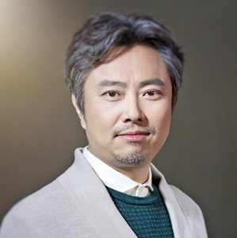
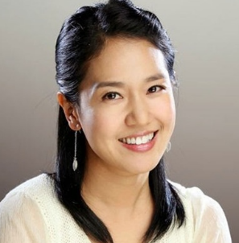
인물 소개
맨홀
수진父母
평범한 샐러리맨(수진 父 )와 평범한 전업주부(수진 母)의 평범한 결혼생활.
하지만 그들 인생에도 특별한 한 가지가 있으니, 바로 외동딸 수진이다.
자신들의 평범 DNA가 어찌 이리 신묘한 조화를 이루었는지, 생명의 신비란 이토록 북볼복이구나 하고 깨달아 간다.
정년을 코앞에 둔 수진 父 에게는 인생의 마지막 과업이 하나 남아있다. 바로 본인이 은퇴하기 전 수진이를 좋은 곳에
시집보내는 것이다.
약사인 재현이 정도라면 그래도 밑지는 장사는 아니라 여기며 만족하고 있었는데,
하지만 한편으로는 필의 절심함을 보며 신혼시절 처음의 뜨거웠던 사랑이 오버랩되는데…
“저기… 수진 엄마, 손 좀 이리 줘보오.”
CAST
서현철
CAST
이연경

Slide 21
인물 소개
맨홀
구길 父
구길이 대학생이었던 시절 운명을 달리했다.
하지만 그는 구길의 가슴속에 사랑과 인생의 바이블로서 영원히 살아있으며,
때때로 구길의 회상으로 등장해 사랑에 관한 뜨거운 명언들을 쏟아낸다.
영주 : 재현의 옛사랑
미스터리에 쌓인 여인. 결혼을 앞둔 재현과 밀회를 즐기다 필의 눈에 띄고 만다.
필에게 있어 수진과 재현의 결혼을 파도 낼 살아있는 증거!
하지만 누가 알았겠는가, 그녀의 비밀이 봉필마저도 변하게 만들 것이라는 것을.

Slide 22
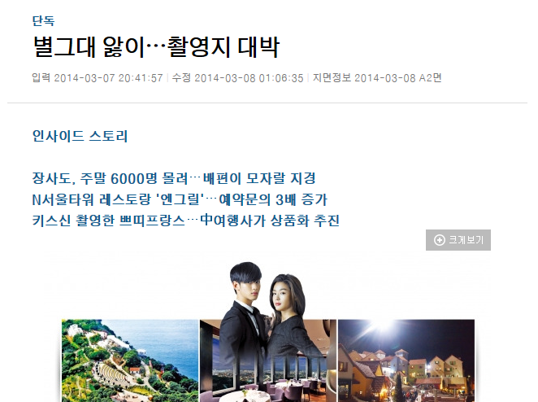
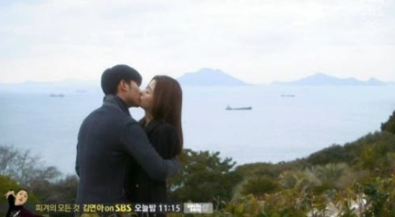
제안 내용 <노출 예시>
맨홀
주인공들의 멜로 씬 필수 진행
‘별에서온 그대’ 장사도 멜로씬 촬영 이후 관광객 급증
국내 관광객 뿐 아니라 중국 관광객에게도 인기 몰이
주요 홍보 지역에서 주인공들의 멜로씬 촬영하여 관광객 유치 효과 극대화 진행.

Slide 23
제안 내용 <CO-홍보진행>
맨홀
네이버 연예 메인화면 노출
주인공의 주요 장면 노출 시
TV 하이라이트 메인 화면 노출
주요 홍보포인트 제작지원사와 협의 후 공동 진행.

Slide 24
제작 지원 효과 <매출상승>
맨홀
매출상승
- PPL, 프로모션과 매출 직결
- 지자체 인지도 상승으로 매출 증대
- 다양한 프로모션을 통한 매출 증대
- 제작지원 이미지가 관광및 특산품에
영향을 미쳐 매출 증대
SA급 시간대 브랜드 직접 고지
- SBS 미니시리즈 광고시간대 단가
(현재 : 25,000,000원 / 15초)
- 재방송시 A,B급 시간 광고 동일
- 극중 주인공의 광고 모델 간접효과
제
작
원
지
금액 대비 장시간 광고 홍보
- 드라마 시작 전 사전 광고 홍보기간
- 드라마 방영 중 광고 홍보 극대화
- 드라마 후광 효과로 인한 광고 홍보
시청자 인지도, 신뢰도 강화
- 반복 노출로 인한 브랜드 인지도 상승
- 극중 긍정적 이미지로 신뢰도 상승
- 시청자의 충성도 상승

Slide 25
제작 지원 효과 <효과분석>
맨홀
제작지원 및 일반광고 효과 대비
구분 | 드라마 제작지원 | 일반 TV 광고
비용 | 『 제작지원금 』 제작지원금 외에 비용소요 없음 | 『 TV 광고비용 + 모델료 + CF제작비 』 - 모델 출연료에 따라 추가비용소요 - CF 제작을 위한 추가비용소요 - 지속적인 방송 광고를 위한 추가비용소요
노출빈도 | - 지속적인 반복 노출로 인한 광고시간 확대 - 드라마 재방송과 케이블 방송, 예고편을 통한 지속적인 홍보 효과 - 해외 판매 시 부수적인 글로벌 홍보효과 | - 단기적인 일시 광고 효과
인지도 | - 드라마의 높은 시청률 속에서 홍보효과 - 본편 마지막 클라이맥스(순간최고시청률)에 슈퍼자막으로 인한 직접 홍보 효과 | - 프로그램 사이의 광고 방송 때 시청자들의 채널 변경으로 광고효과 감소(시청률 저조)
홍보방법 | - 드라마의 주요배경으로 기업의 이미지를 노출하는 직접적인 홍보효과 - 드라마의 에피소드를 통하여 기업 추진 사업 및 기업의 특성을 효과적으로 홍보 | - 단면적이고 일반적인 CF를 통한 홍보 (광고시간 15초)

Slide 26
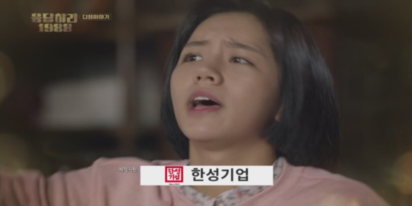
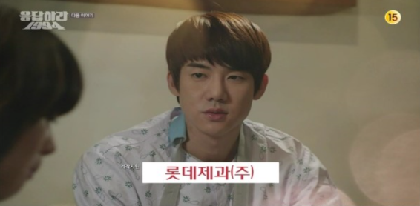
제작 지원 Benefits
맨홀
슈퍼자막 제작지원 Bar
본방송 종료 직후 제작지원사 고지
드라마 엔딩 시 제작지원사 CI 매회 노출
드라마 엔딩 장면은 드라마의 여운과
다음 회에 대한 정보성 때문에
시청자들의 집중도가 높은 만큼
브랜드를 알릴 수 있는 최적의 시점!!
제작지원사+ 20세기 소년소녀 이슈와 맞물려
브랜드 이미지 각인 효과
▲ 본방송 고지 사례
Benefits
2017년 9월부터 16부작 예정 드라마로
2개월간 100회 이상 지속적 노출 예상
본방송, 재방송, 예고편 포함하여 지상파 48회, 케이블 52회 이상 노출
그외, IPTV ,VOD다시보기, P2P 다운로드 등 다양한 채널로 반복 노출
▲ 본방송 고지 사례

Slide 27
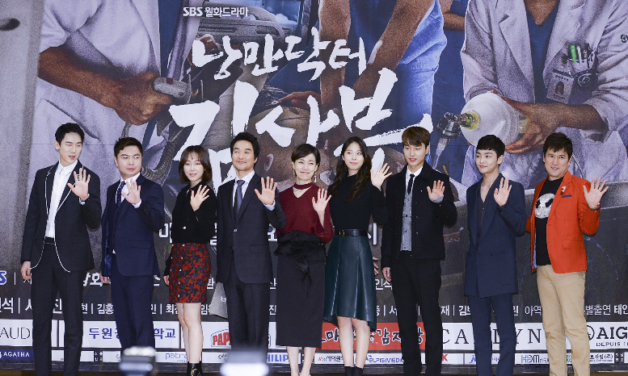
제작 지원 Benefits
맨홀
간접광고 | 협의 후 진행
슈퍼자막 | 드라마 엔딩시 슈퍼자막 노출 주말 재방송 / 예고 SPOT광고 노출 / 케이블, DMB, VOD, IPTV 등
공식홍보물 | 공식포스터, 브로셔, OST 등 드라마 공식 홍보물 광고주 노출
공식행사 | 제작발표회 등 드라마 공식행사 BACK WALL 광고주노출
매체홍보연계 | 보도자료 / 드라마공식 홈페이지 내 이벤트 가능 (별도 추가 협의)
※ 기타 프로모션 협의 가능

Slide 28
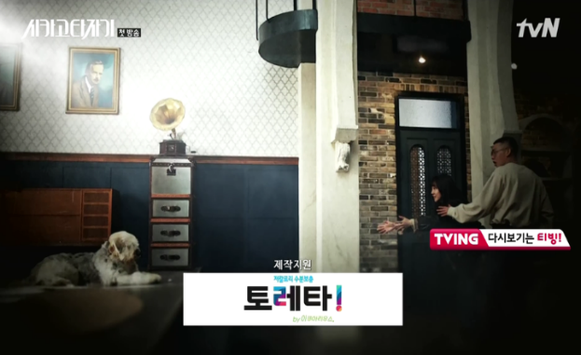
제안 금액
맨홀
7천만원
(16부작 기준, 부가세 별도)
제안
※ 드라마 엔딩시 자막
금액지급 일정 (협의 가능) | 계 약 금 : 계약 후, 제작지원금의 40% 입금 중 도 금 : 프로그램 50% 방영 후, 제작지원금의 30% 입금 잔 금 : 프로그램 종영 후, 제작지원금의 30% 입금
제작지원에 따른 제공 내역
제작지원 자막 16회 전회
에피소드 1회 (간접광고 포함)
총 16부작 매회 방송 종료 후 제작지원 슈퍼자막(BAR) 제공 (본 방송, 재방송, 예고편, DMB, 다시 보기)
화제의 드라마 제작지원을 통한 대외적 홍보
드라마 공식 홈페이지, 포스터, OST에 협찬사 로고 노출 (홍보 자료로 활용)
드라마를 이용한 협찬사의 다양한 프로모션(이벤트) 진행
주간보고서(노출보고서 및 편집 동영상) 및 최종 방송 결과 리포트 & 편집 동영상 제공

Slide 29
T
hank you
김 정 아 사원
M. 010 2478 5782
P. 02 556 7157
F. 02 556 7772
Email. jung7276a@naver.com
서울시 강남구 개포동
1192-7 한이빌딩 4층
마케팅PD 그룹

